Slide 1
Say No to H
2016-6-03
GeeQuery
入门

Slide 2
目录
1
特点
2
单表 API
4
Spring
3
SQL支持

Slide 3
1
特点

Slide 4
背景， Why not H
1
割裂的体系
HQL不会flush，不会使用Session中的数据
过度设计
“对象数据库”带来的性能问题
Transient、Attatched、Managed、Detached、Removed
难以掌控的级联加载
一条记录引发的血案
对传统数据库设计优化体验不佳
更新主键
没有主键的表
从复合主键到IdClass

Slide 5
主要特性
单表
Instance Query
级联、延迟加载
数据库关键字回避
DDL API
基于SQL Parser的SQL增强
存储过程支持
零配置
高速，低内存开销
Apache 2.0开源
支持SQLite。
XA transaction support

Slide 6
深巷中的好酒
电信行业
上海移动BOSS 20亿数据。 每天20万以上查询
泰国AIS电信，尼泊尔电信
电商
京东金融CDS v1
海康威视
司法事业部
公安事业部
共享软件 KMS团队/ 云服务部

Slide 7
1
Spring

Slide 8
背景知识点
JPA 2.0
Annotation based
Spring 事务管理（声明式）
常用SQL和数据库函数
JDBC

Slide 9
从SpringDAO开始
CommonDao
GenricDao
Notes:
以Docker为代表的

Slide 10
1
单表 API

Slide 11
Insert
Update
Select
Delete

Slide 12
不是“对象池”
EF-ORM是基于数据库和SQL的，它的API是对JDBC的封装。
而H框架则是视图让你面对一个“对象池”（一级缓存），要求你按主键来操作每一个对象。
而EF-ORM完全没有这个限制，getQuery()带来的是概念上的变化。

Slide 13
1
E-SQL

Slide 14
增强的SQL
自动——
生成对应的Count语句
省略无参数的子条件和SET字句
参数自动类型转换
支持跨数据库重写
绑定变量和查询复用
LIKE和SQL片段
分页计算

Slide 15
1
发展

Slide 16
路线图 - 1.x —— 2016Q3
1.11 支持Spring-data
JPA 2.1部分规范支持

Slide 17
路线图 - 2.x —— 2017
分库分表
剥离分库分表组件，做成一个单独的中间件
通过自建索引表等技术，一定程度上支持跨库的Join和Order等
原生支持读写分离
简化
剥离分库分表功能后，简化逻辑架构
简化现有API
SQL伴侣
支持replace into 等越来越多的特有SQL语法
强化跨数据库兼容能力

Slide 18
最新特性
New Features in 1.11.0-RELEASE

Slide 19
Release 1.11.0
支持使用Spring-data来操作数据库
并发操作增强
支持基于@Version的乐观锁
API调整，使用悲观锁更方便
API调整，特殊场景下无锁更新更方便
其他Bug修改
SQL解析?1<sql>时的解析错误的问题
自动生成日期时间功能可能对批操作的第二条记录无效的问题
Derby数据库关键字缺漏问题
其他改进
内置count功能返回值从int变为long
MySQL下大小写敏感检测时的表名列名自动检测和适配

Slide 20
Spring Data —— 完全统一的API
旨在统一和简化对各类型持久化存储， 而不拘泥于是关系型数据库还是NoSQL 数据存储。
Hadoop
Redis
Oracle
Solr
Geode
cassandra
MongoDB
Neo4j
JPA (Hibernate、EclipseLink、OpenJPA)

Slide 21
Spring-data快速入门
了解 Spring Data JPA
http://www.cnblogs.com/WangJinYang/p/4257383.html
SpringData JPA详解
http://shensuqiao.iteye.com/blog/2096114

Slide 22
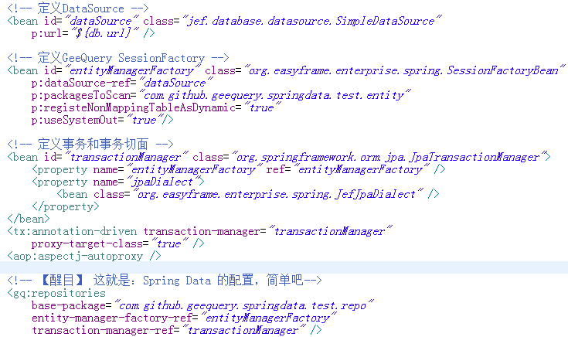
GeeQuery in spring-data
配置和准备

Slide 23
GeeQuery in spring-data
继承Repository
添加自己的dao层方法
然后——
实体类型
主键类型
我是复合主键
无需编写任何实现，直接使用！

Slide 24

GeeQuery in spring-data
请看案例
使用Repo内置方法
扩展Repo的方法
另一种编写Dao的方法
不想继承也没关系，使用注解也可以
使用注解法会使DAO缺少来自父类的现成方法

Slide 25
GeeQuery in spring-data
分页与排序
举例说明

Slide 26
GeeQuery in spring-data
更新与删除
只能用继承自GqRepository的save（）、deleteXXX()等方法

Slide 27
GeeQuery in spring-data
使用@Query
举例说明
SQL高手的福利来了!

Slide 28
GeeQuery in spring-data
表达式省略？（动态SQL）
举例说明

Slide 29
GeeQuery in spring-data
分页与排序
举例说明
由于Query的特殊性——
目前无法自由传入Sort对象进行排序
但是有一个可变通的方法

Slide 30
GeeQuery in spring-data
插入、更新与删除
参见示例
注解
@Modify
@Transactional

Slide 31
GeeQuery in spring-data
3种查询扩展方式
使用方法名
使用@Query + 语句
使用@Query + 查询名
未来将支持
存储过程
匿名存储过程块
在Repository中扩展自定义实现

Slide 32
并发和锁
Database concurrence

Slide 33
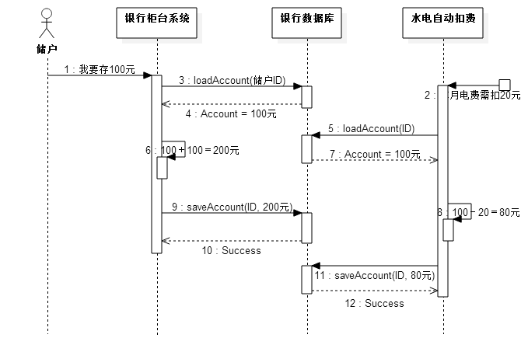

并发引起的血案
哔——：您账户扣电费20元
扣把，劳资刚充过，还有180呢
还有多少钱，
查查看。
哔——：您账户还有余额80元
卧槽，怎么少了100？

Slide 34
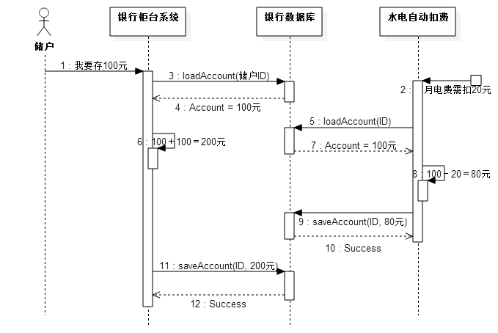

还有一种可能
天了噜！天上掉馅饼啦！

Slide 35
并发问题的分析
脏读（Dirty Reads） 一个事务已经更新记录但还没提交。另一个事务读到了还没提交的数据。
幻读（Phantom Reads） 事务进行先后两次查询，第二次查询比第一次查询中多了，或者少了数据（两次SQL可以不同）。因为在两次查询过程中有另外一个事务插入数据造成的。
不可重复读（Non-repeatable Reads）
事务1读取某一数据后，事务2对其做了修改，当事务T1再次读该数据时得到与前一次不同的值。
更新丢失（Lost update） 两个事务都同时更新一行数据，导致对数据的两个修改都失效了。系统没有执行任何的锁操作，因此并发事务并没有被隔离开来。
☆ 数据库事务隔离级别（ Read Committed）已经帮我们解决了，一般开发者无需关注
☆ 一般除了极个别统计需求，大部分业务能够接受这种数据变化
☆ 大部分业务能够接受这种数据变化
☆ Oracle默认级别提供了可重复读
☆ 几乎所有的数据库几乎都能防止这种情况，除非您自己写一个
☆ 由于使用了非原子的 load and update操作，还是有可能丢失更新

Slide 36
为什么Update是重灾区
A update. B delete
最后记录不存在（被删除），结果是一样
A insert. B insert
如果数据库有约束，后来者会收到错误。如无约束，两条记录互不影响
A update B insert
如果数据库有约束，后来者会收到错误。如无约束，两条记录互不影响
A insert B delete
要删除的记录如果还不存在，delete方法返回0，可被检测到
A update B update
最危险的情况。双方都收到了更新成功，无法观测到问题

Slide 37


悲观锁(Pessimistic Locking )
这几条记录归我用了，你们看看可以，不许修改和删除!
1、读取记录并锁定
锁位于结果集上
其他人可以查看，但修改请求会被挂起
2、写入记录，释放锁
位于结果集上的锁被去除
由于事务还没提交，其他人看不见记录 ‘张三’的修改
修改过的行上依然有锁，没有修改的行已经完全按释放
3、提交事务
提交后，’张三’记录上的修改被其他人看见。同时其他人才 可以修改‘张三’.
用户：张三
余额：100
-----
用户：李四
余额：200
…..
数据库
用户：张三
余额：200
这几条记录我用完了，你们可以查看和修改。

Slide 38
悲观锁(Pessimistic Locking )
实战演示
结论
可以锁多条记录，加锁独占时间长，并发度低
加锁机制由数据库保证
只能防止部分并发的数据覆盖场景

Slide 39
乐观锁的原理
4、每条记录都有一个版本字段
1、A读取
2、B读取
3、A修改
B修改
ID | VALUE | VERSION
1000 | 百合花 | 1
ID | VALUE | VERSION
1000 | 百合花 | 1
ID | VALUE | VERSION
1000 | 百合花 | 1
ID | VALUE | VERSION
1000 | 玫瑰花 | 2
ID | VALUE | VERSION
1000 | 波斯菊 | 2
数据库
B内存中
A内存中

Slide 40
乐观锁的原理
ID | VALUE | VERSION
1000 | 百合花 | 1
0、A写回数据库
1、B写回数据库
ID | VALUE | VERSION
1000 | 玫瑰花 | 2
ID | VALUE | VERSION
1000 | 玫瑰花 | 2
ID | VALUE | VERSION
1000 | 波斯菊 | 2
当前已经是VERSION=2，不允许VERSION<=2的版本写入
建议用户重新读取记录（VERSION=2），然后修改，并以VERSION=3来提交
B内存中
A内存中
数据库

Slide 41
使用乐观锁
实战演示
结论
由ORM框架可提供乐观锁功能，需要@Version注解
接收到异常后，是重新读取记录并再次操作，还是失败返回取决于业务
有严格的限制：仅针对按主键的Update操作有效

Slide 42
思考
没有版本(VERSION) 字段，就不能实现乐观锁了吗？
Notes:
其实不然

Slide 43
不加锁的安全更新
乐观锁的出现，主要是防止
Read – Modify –Save这样的非原子操作
——那么，只要让我们的操作是原子操作就好了！
存钱时：
update Account set value = value+100 where user = ‘张三’
扣费时：
update Account set value = value-20 where user = ‘张三’
实战演练

Slide 44
不加锁的安全更新
实战演练
结论
高度并发
免去了乐观锁的反复重试等复杂逻辑
充分利用数据库自身的锁和性能优化机制
有条件限制，更新数据必须来自于SQL表达式

Slide 45

欢迎讨论交流！

